Slide 1
BIO HACKING CON PYTHON
Marina Moro López

Slide 2
¡Hola! :D
Ingeniera biomédica y máster en biocosas
Futura doctora en biomedicina
‘Programadora’ a nivel científico

Slide 3
1
2
3
DEFINICIÓN DE BIOHACKING
TIPOS DE BIOHACKING
TEORÍA BÁSICA DE GENÉTICA
4
5
6
CASO PRÁCTICO
CONSIDERACIONES IMPORTANTES
RONDA DE PREGUNTAS

Slide 4
1
DEFINICIÓN DE BIOHACKING

Slide 5
Bio + hacking
Democratización
BioDIY o de garaje
Añadir funcionalidades, resolución de problemas, información al alcance de todos
Herramientas biológicas fuera del ámbito institucional
Bajada del coste y simplificación de las técnicas biológicas

Slide 6
GRUPOS DE BIOHACKING
41
51
10
2
6
5

Slide 7
ORIGEN DEL BIOHACKING
DIY
TRANSHUMANISMO
Autosuficiencia y comunidad
Superación de límites biológicos con tecnología
HACKING
Democratización y hackeo de procedimientos

Slide 8
¿QUÉ SE HACE EN EL BIOHACKING?
Proyectos de salud, nutrición, medioambiente y bioarte usando tecnologías de genética, bioquímica, tejidos, biología sintética, electrónica...
Desarrollo de equipos low-cost
Producción de medicamentos
Talleres y conferencias
Start-ups con los productos desarrollados
Autoexperimentación y modificaciones corporales

Slide 9
CÓDIGO ÉTICO DEL BIOHACKING
TRANSPARENCIA Y OPEN ACCESS
SEGURIDAD Y PAZ
EDUCACIÓN
MODESTIA Y RESPETO
COMUNIDAD
COMPROMISO Y RESPONSABILIDAD

Slide 10
2
TIPOS DE BIOHACKING

Slide 11
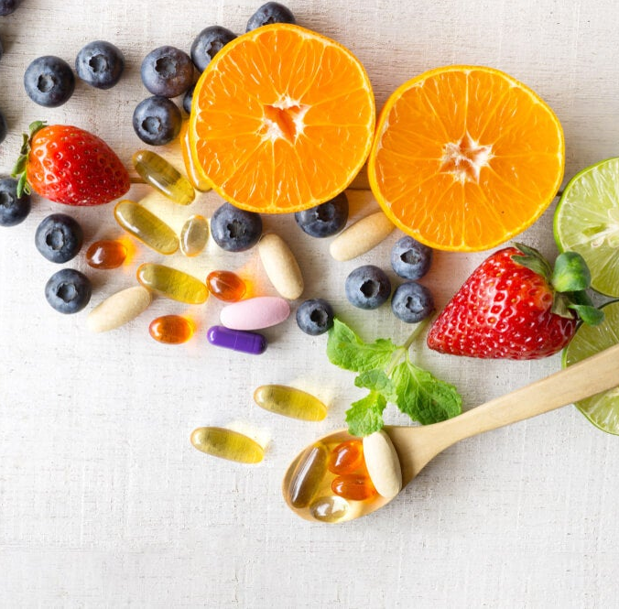
BIOHACKING FISIOLÓGICO
Hacking del propio organismo con dietas, ingesta de suplementos y hábitos de vida
Ejemplos: ayuno intermitente, exposición a infrarrojos, uso de nootrópicos

Slide 12
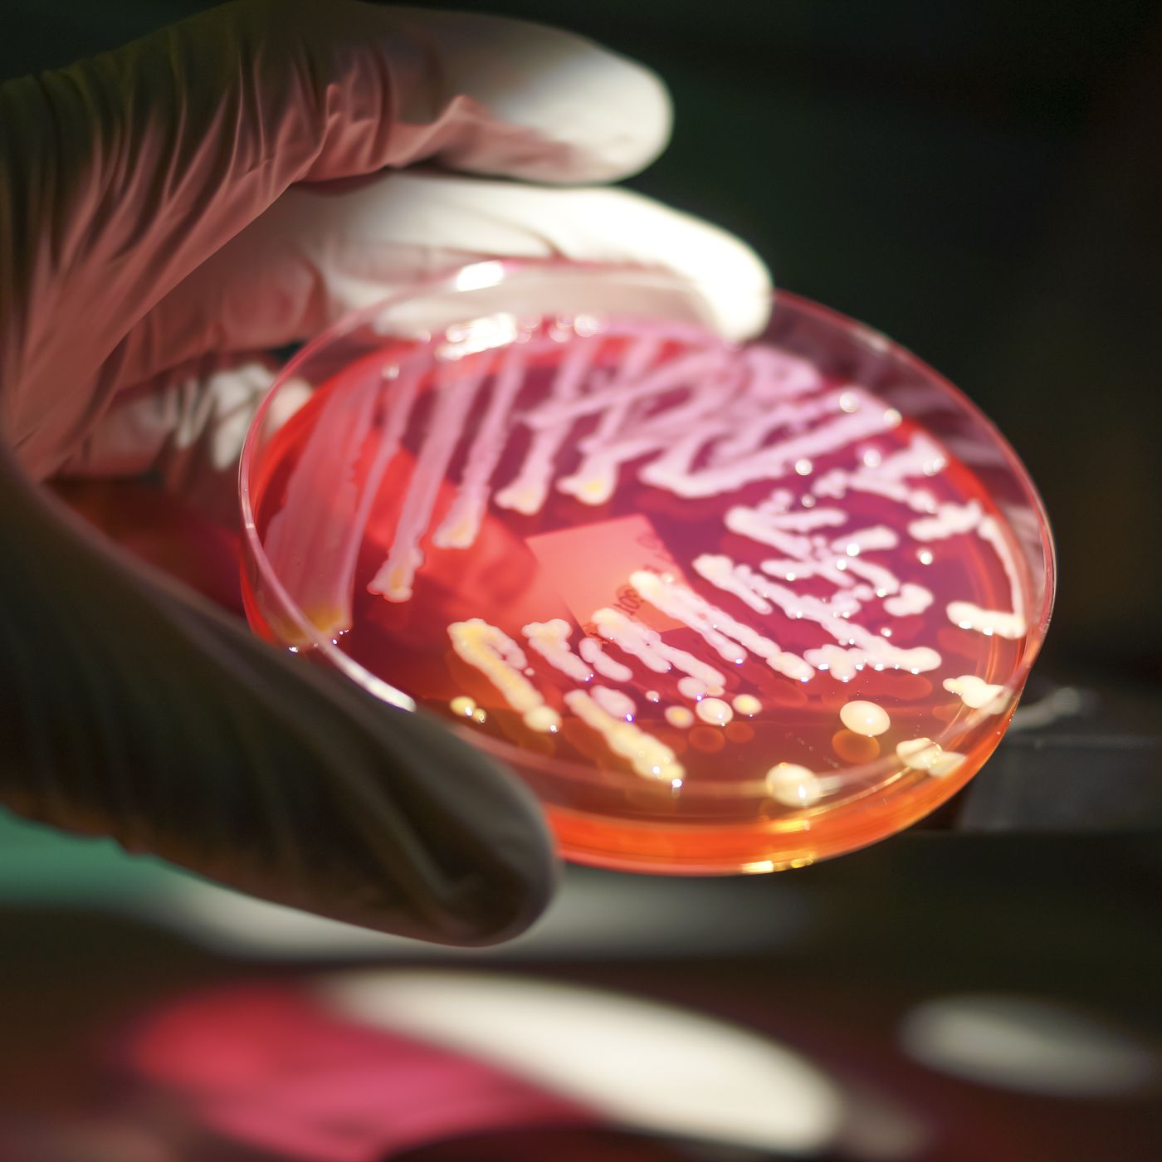
BIOHACKING/ BIOLOGÍA DIY
Manipulación de la biología a través de técnicas innovadoras por parte de la ciudadanía
Ejemplos: biohacking genético, neurohacking, terapia celular, producción de medicamentos y de equipo

Slide 13
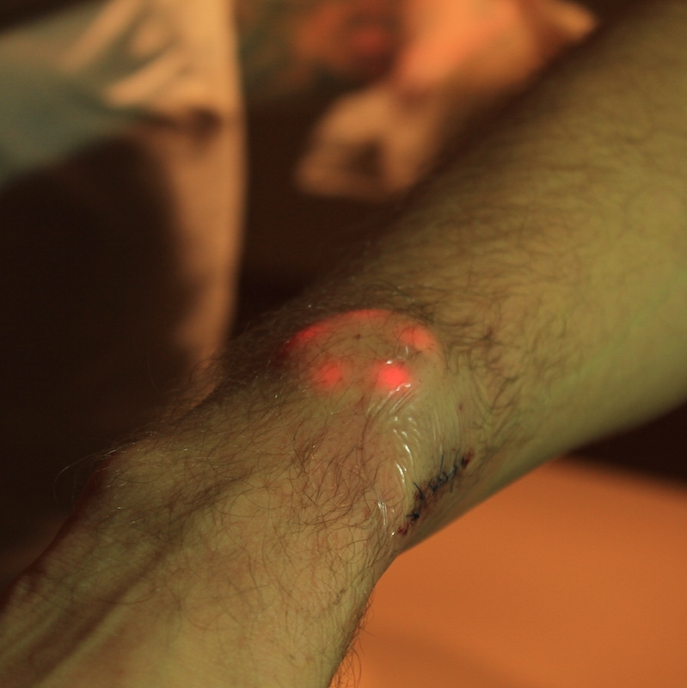
GRINDER
Manipulación corporal con visión transhumanista (body hacking)
Ejemplos: implantación de hardware, modificación de implantes, edición genética y biohacking in vivo

Slide 14
3
TEORÍA BÁSICA DE GENÉTICA

Slide 15
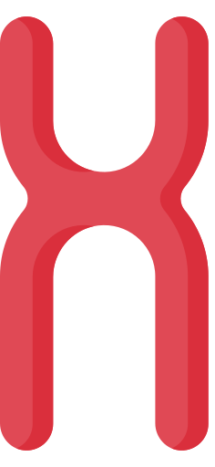
CROMOSOMA – GEN – ADN
Contiene todos los genes de un organismo
23 cromosomas
Segmento de ADN que determina un rasgo
20-23K genes
Doble hélice formada por bases
50-300M bases/cr
c:

Slide 16
ADENINA (A)
TIMINA (T)
CITOSINA (C)
GUANINA (G)

Slide 17

ADN – ARN – PROTEÍNA
Hélice simple
T > U

Slide 18
MUTACIONES DEL ADN
SUSTITUCIÓN
DELECIÓN

Slide 19
CRISPR
Sirve para cortar y pegar secuencias de ADN (edición genética)

Slide 20
CRISPR
ADN ORIGINAL
CAS
GUÍA (ARN)
MOLDE (ADN)
c:
GUÍA (ARN)
MOLDE (ADN)

Slide 21

CRISPR
CAS
GUÍA (ARN)
c:
MOLDE (ADN)
ADN ORIGINAL
GUÍA (ARN)

Slide 22
CRISPR
CAS
CAS
GUÍA (ARN)
c:
MOLDE (ADN)
GUÍA (ARN)
:c
ADN ORIGINAL
MOLDE (ADN)
SIN MOLDE
KNOCK-IN
KNOCK-OUT

Slide 23
4
CASO PRÁCTICO

Slide 24


Cómo convertirnos en el Sr Burns fluorescente

Slide 25
Cómo convertirnos en el Sr Burns fluorescente
1 | Calvicie y pelo canoso
2 | Bioluminiscencia
3 | Pupilas dilatadas
Knock-out del gen IRF4 completo
Knock-in en mitad del gen AR (363, C>T)
Knock-in de GFP al final del gen TYR
Sustancias pecaminosas / ciclopentolato

Slide 26
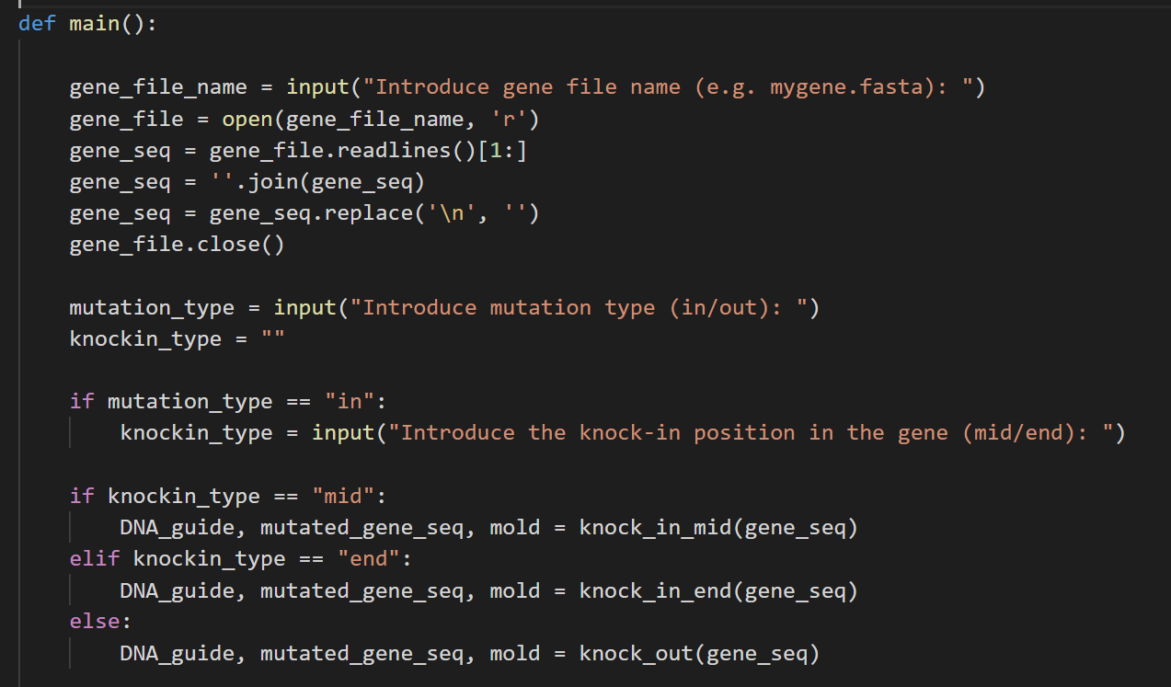

Slide 27
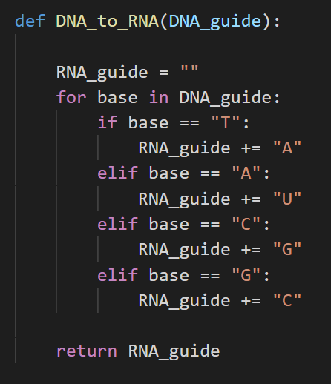
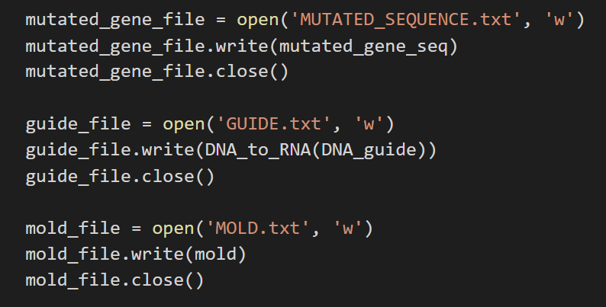

Slide 28
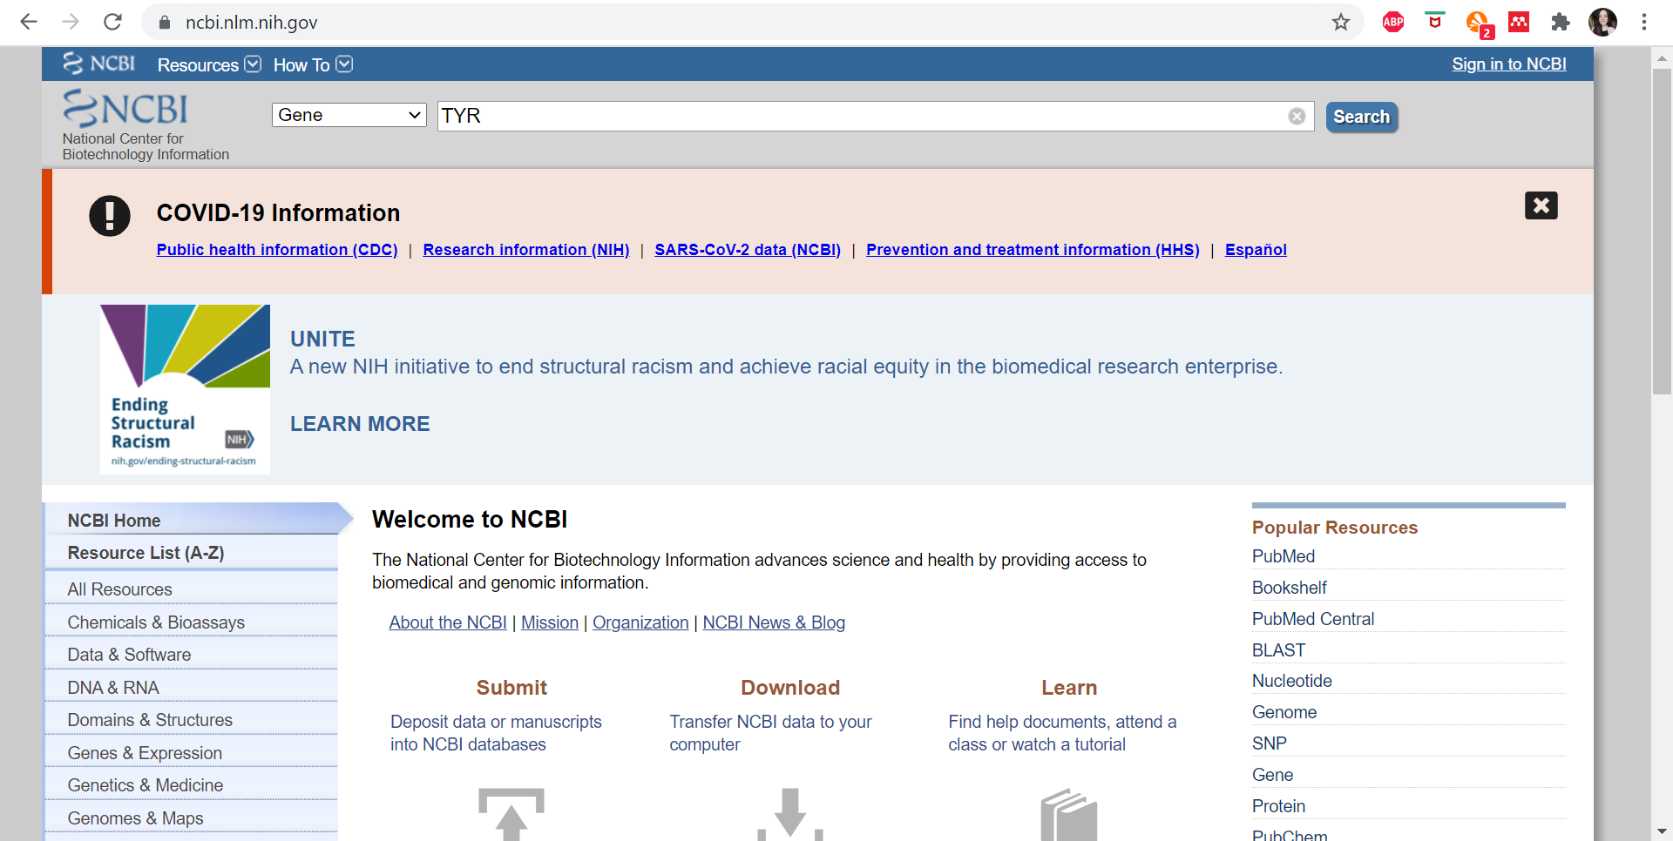

Slide 29
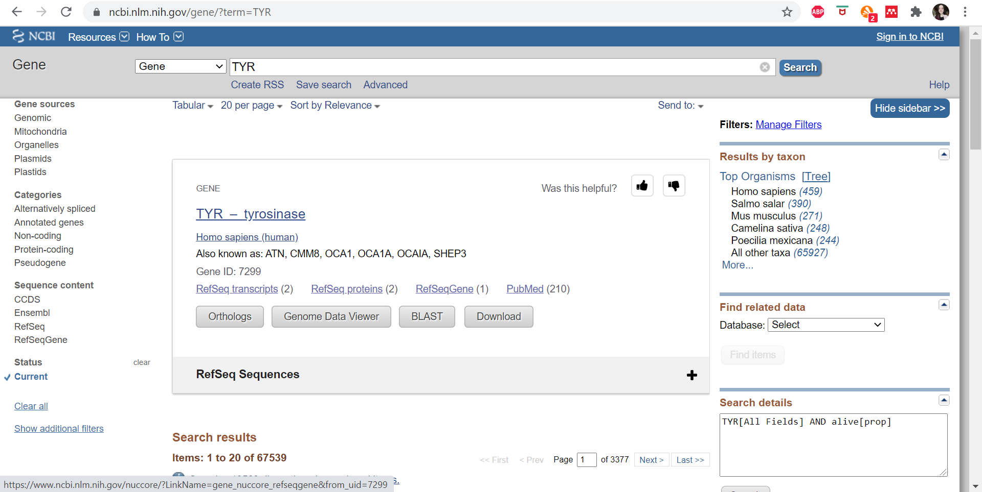

Slide 30
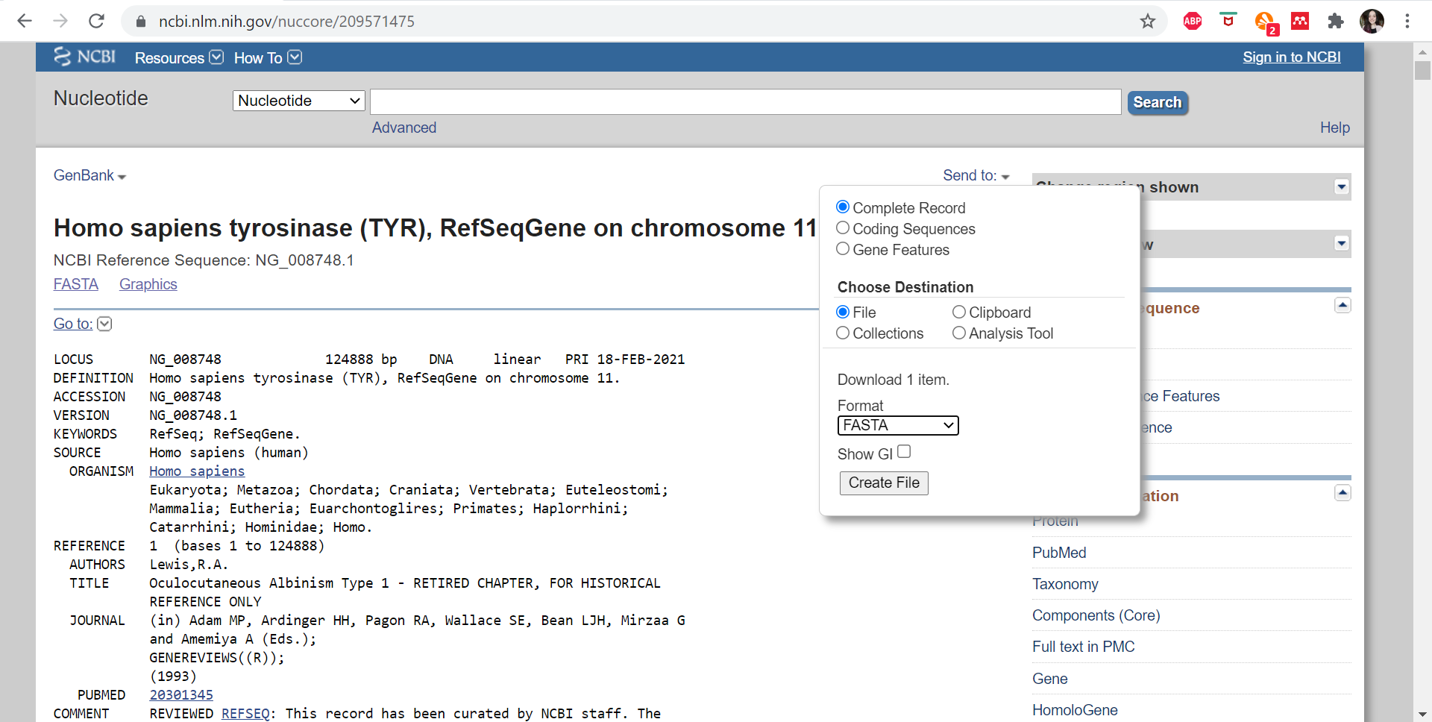

Slide 31
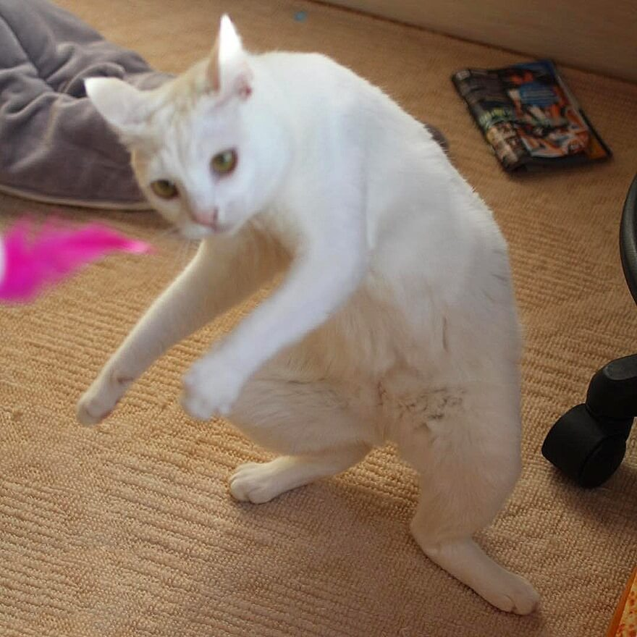
1 | Calvicie y pelo canoso
Knock-out del gen IRF4 completo
Knock-in en mitad del gen AR (363, C>T)
GEN IRF4 ORIGINAL
YO HABÍA PONIDO
GEN IRF4 MUTADO
MI GEN AQUÍ

Slide 32
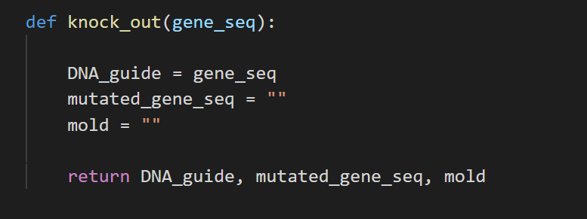
1 | Calvicie y pelo canoso
Knock-out del gen IRF4 completo
Knock-in en mitad del gen AR (363, C>T)

Slide 33
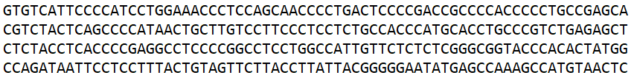
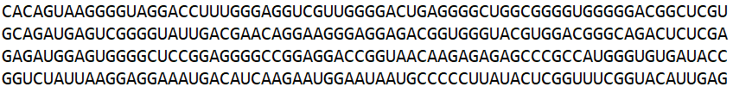
1 | Calvicie y pelo canoso
Knock-out del gen IRF4 completo
Knock-in en mitad del gen AR (363, C>T)
ADN ORIGINAL
GUÍA (ARN)
SIN MOLDE DE ADN

Slide 34
1 | Calvicie y pelo canoso
Knock-out del gen IRF4 completo
Knock-in en mitad del gen AR (363, C>T)
GEN AR ORIGINAL
GEN AR MUTADO

Slide 35
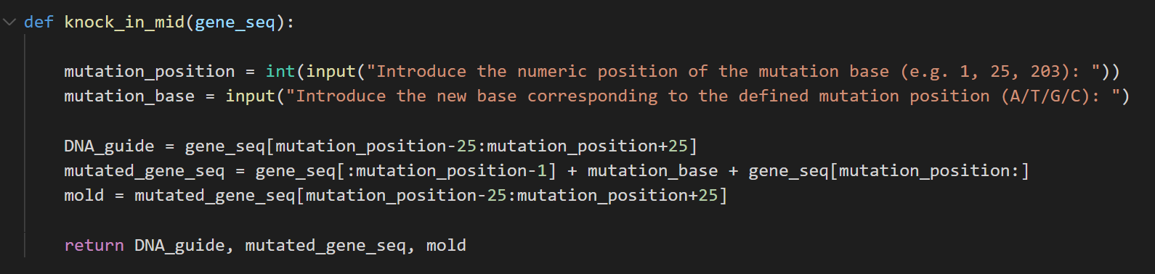
1 | Calvicie y pelo canoso
Knock-out del gen IRF4 completo
Knock-in en mitad del gen AR (363, C>T)

Slide 36
1 | Calvicie y pelo canoso
Knock-out del gen IRF4 completo
Knock-in en mitad del gen AR (363, C>T)
ADN ORIGINAL
GUÍA (ARN)
MOLDE (ADN)

Slide 37
2 | Bioluminiscencia
Knock-in de GFP al final del gen TYR
GEN TYR ORIGINAL
GEN TYR MUTADO

Slide 38
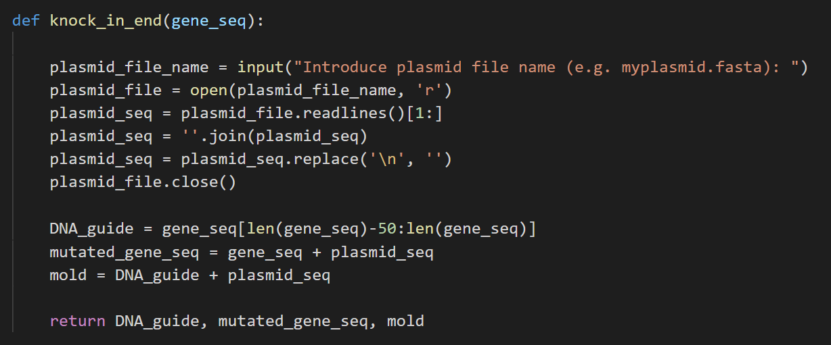
2 | Bioluminiscencia
Knock-in de GFP al final del gen TYR

Slide 39
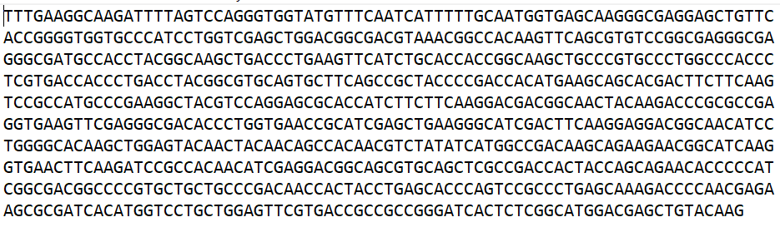
2 | Bioluminiscencia
Knock-in de GFP al final del gen TYR
FINAL DE TYR
GUÍA (ARN)
MOLDE (ADN)

Slide 40

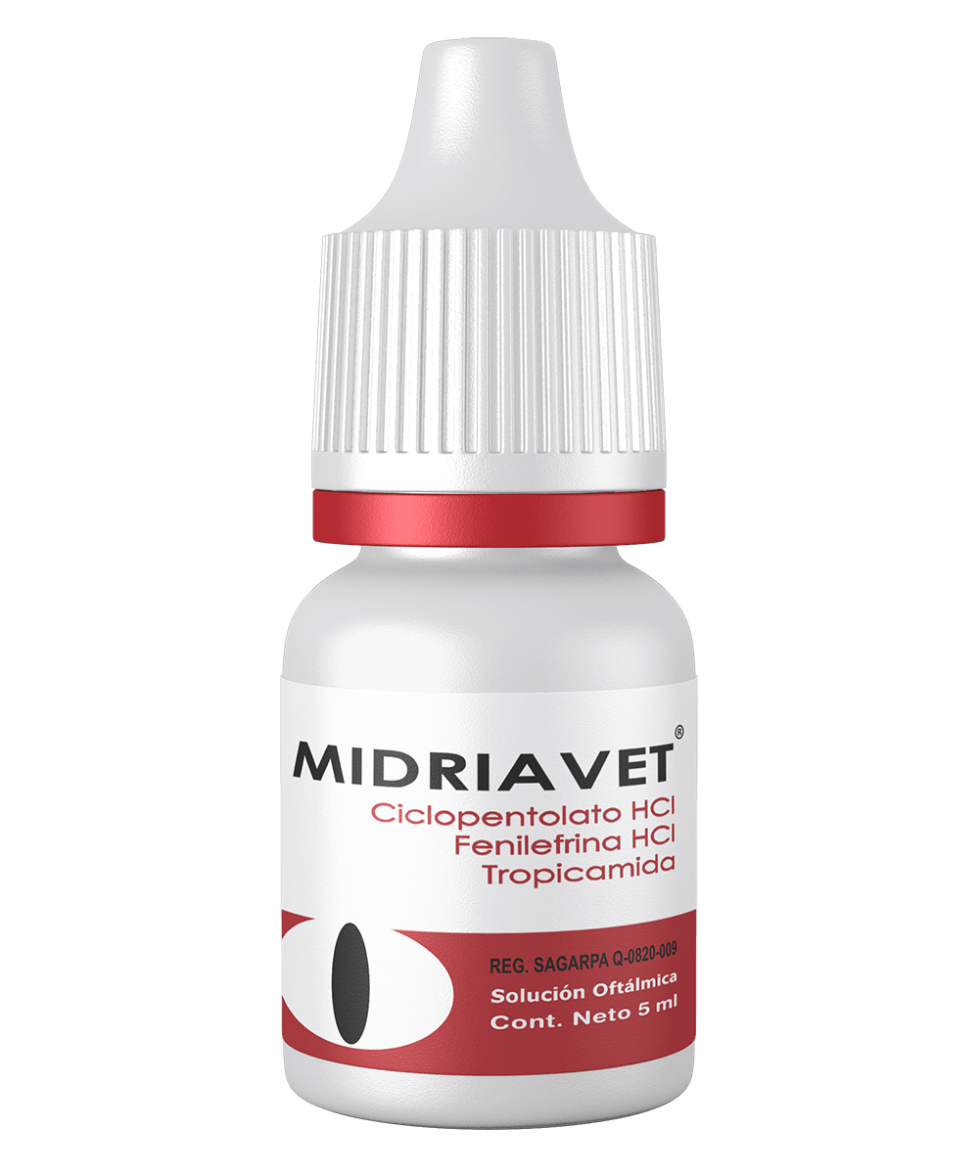
3 | Pupilas dilatadas
Sustancias pecaminosas / ciclopentolato

Slide 41
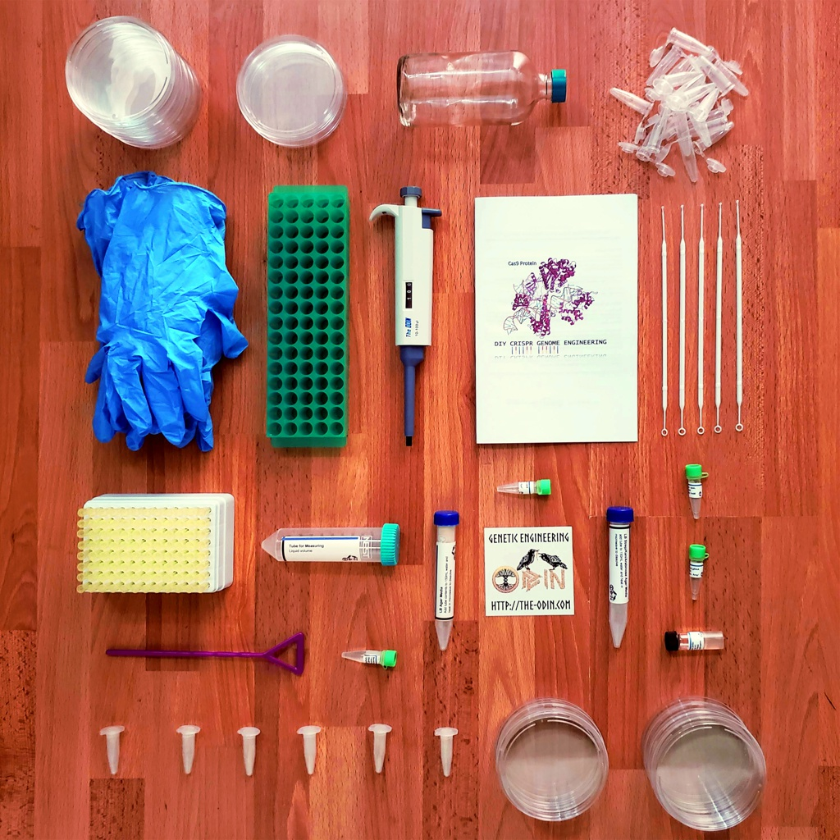
1 | Comprar kit CRISPR DIY

Slide 42

1 | Comprar kit CRISPR DIY
2 | Preparar las tres jeringas (genes TYR, AR e IRF4) e inyectar

Slide 43
1 | Comprar kit CRISPR DIY
2 | Preparar las tres jeringas (genes TYR, AR e IRF4) e inyectar
3 | Pupilas dilatadas con el medio preferido

Slide 44
1 | Comprar kit CRISPR DIY
2 | Preparar las tres jeringas (genes TYR, AR e IRF4) e inyectar
3 | Pupilas dilatadas con el medio preferido
¡Y listo!

Slide 45
5
CONSIDERACIONES IMPORTANTES

Slide 46


RIESGOS Y LEGALIDAD
 | Condiciones no óptimas y procedimientos peligrosos
 | Introducción de mutaciones en la línea germinal
 | Contaminación ambiental con reactivos y agentes biológicos
 | Incorporación de medicamentos no probados en el mercado
 | Código ético y auto-seguridad
 | Legalidad dudosa

Slide 47
¡Gracias!
¿Preguntas?
marina.moro@alumnos.uc3m.es
linkedin.com/in/marinamorolopez

